Slide 1
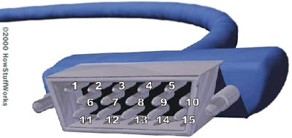

Hardware dei PC
Introduzione alle caratteristiche meccanico/elettriche dei componenti principali di un personal computer
Unità 6
© 2008 - Marco Zucchini

Slide 2
Connettori e cavi di I/O

Slide 3


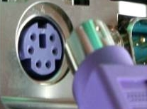

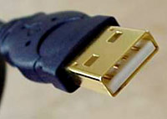


Tipi di connettori
Video
  Connettore VGA (video graphics array)
  Connettore DVI (digital video interface)
Seriale
  PS/2
  RS-232
  USB
  Firewire (1394)
Parallelo
  Centronics - IEEE 488

Slide 4
Connettori “video”

Slide 5
Video – connettore VGA
1: Red out
2: Green out
3: Blue out
6: Red return (ground)
7: Green return (ground)
8: Blue return (ground)
10: Sync return (ground)
11: Monitor ID 0 in
12: Monitor ID 1 in or data from display
13: Horizontal Sync out
14: Vertical Sync
15: Monitor ID 3 in or data clock
Connettore che trasporta i segnali analogici delle tre componenti RGB dalla scheda video al monitor.

Slide 6
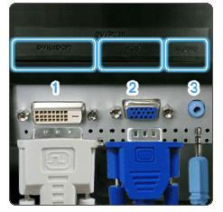

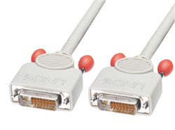
Video – connettore Digital Video Interface
http://it.wikipedia.org/wiki/Digital_Visual_Interface
DVI-Integrated (DVI-I) supporta
  connessione digitale (monitor LCD/Plasma)
  connessione analogica (display CRT)
Il connettore DVI-I si compone quindi di due parti:
connettore a 5 pin per i segnali analogici (vedi connettore a forma di croce sul lato destro)
connettore a 12+12 pins per i segnali digitali . Supporta :
  single link (12 pins)
  dual link (12 + 12 pins) permette una maggiore velocità di trasferimento dati, necessaria per l'alta definizione
Cavo di connessione DVI-I

Slide 7
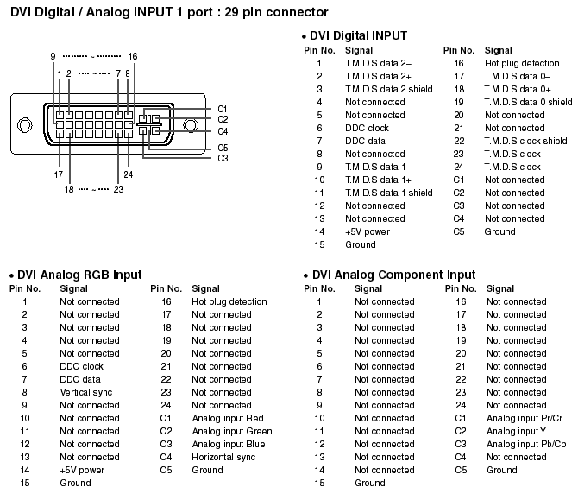
Video – connettore Digital Video Interface
Nota: TMDS = Transition Minimized Differential Signaling = modalità di trasferimento dei dati in digitale

Slide 8

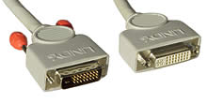
Video – connettore DVI
DVI-Digital (DVI-D) supporta solo:
  connessione digitale (monitor LCD/Plasma)
  Il connettore DVI-D si compone di una sola parte:
connettore a 24 pins per i segnali digitali
Cavo di connessione DVI-D non compatibile con cavo DVI-I (max. 5 mt.)

Slide 9
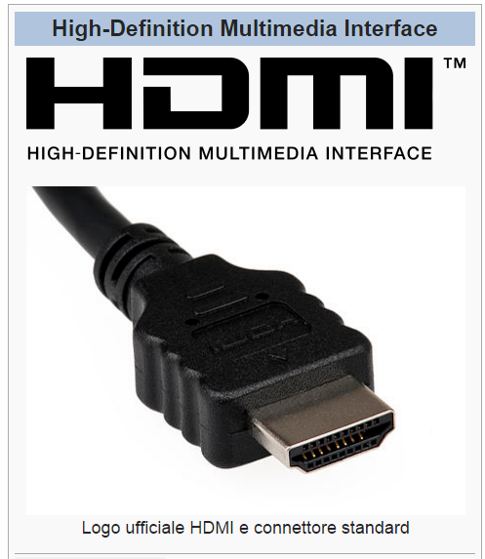
Connettore HDMI
I fondatori dell'interfaccia HDMI sono Hitachi, Panasonic, Philips, Silicon Image, Sony, Thomson, RCA e Toshiba
Lo sviluppo di HDMI è iniziato il 16 Aprile 2002, con l'obiettivo di creare un connettore audio-video che che migliorasse lo standartd DVI
    adottando un connettore più piccolo di quello DVI
    aggiungendo funzionalità audio
    Integrando segnali di controllo dei dispositivi connessi
  pur rimanendone compatibile con DVI

Slide 10
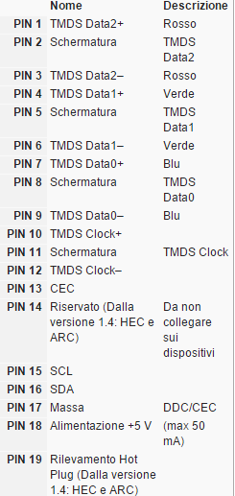
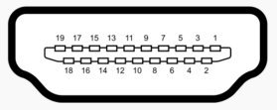
HDMI
Connettore e piedinatura

Slide 11
Prestazioni
HDMI 1.0 : bitrate massimo di 4,9 Gb/s (165 MHz), x risoluzione 1920 × 1200
HDMI 1.3 : bitrate massimo di 10,2 Gb/s (340 MHz) x risoluzione 2560 × 1600
HDMI 2.0 : bitrate massimo 18 Gbit/s permettendo così il supporto ai video 4096×2160

Slide 12
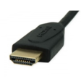


Connettore DVI
Tipo A
  Il connettore HDMI di tipo A è il più diffuso: dispone di 19 pin ed è retro-compatibile
  (elettricamente) con il DVI-D
  Tipo B
  Il connettore HDMI di tipo B ha 29 pin e può trasportare il doppio dei dati trasmessi da un
  connettore di tipo A; il suo uso principale è per display ad altissime risoluzioni
  Tipo C (Mini HDMI)
  Il connettore HDMI di tipo C è essenzialmente di un connettore di tipo A di ridotte dimensioni,
  sviluppato per quegli apparecchi portatili (ad esempio videocamere) che necessitano di piccoli
  connettori
Tipo D (Micro HDMI)
  Introdotto nel 2009 è stata annunciata la messa in commercio di un connettore Micro HDMI
  di tipo D è grande all'incirca la metà del connettore Mini HDMI di tipo C ed è simile in
  dimensioni al connettore Micro USB
Tipo E (Automotive Connection System)
  Il connettore di tipo E, noto anche come Automotive Connection System, è usato per connettere nelle auto i lettori blu-ray ai rispettivi monitor e altro, rispettando le norme di sicurezza richieste per i connettori interni nelle auto

Slide 13
Connettori “seriale”

Slide 14
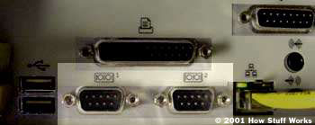
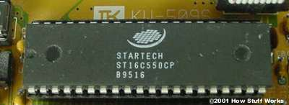
Connessione seriale - RS-232
Tipo di trasferimento
dell’informazione: seriale
Massimo Transfer Rate : 115 Kbps (più lenta della connessione parallela)
Periferiche connesse: modem, vecchie stampanti, telecamere, dispositivi elettronici programmabili
1 0 0 1
1
0
0
1
I bit trasferiti vengono serializzati, a gruppi di 8 bit, da un chip chiamato UART (Universal Asynchronous Receiver-Transmitter, integrato nel south-bridge)

Slide 15
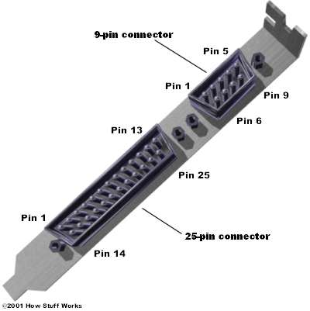

Connettori seriale
Due tipi:
  DB9 (9 pin)
  DB25 (25 pin)

Slide 16
Segnali sul connettore DB9
Carrier Detect - Determines if the modem is connected to a working phone line.
Receive Data - Computer receives information sent from the modem.
Transmit Data - Computer sends information to the modem.
Data Terminal Ready - Computer tells the modem that it is ready to talk.
Signal Ground - Pin is grounded.
Data Set Ready - Modem tells the computer that it is ready to talk.
Request To Send - Computer asks the modem if it can send information.
Clear To Send - Modem tells the computer that it can send information.
Ring Indicator - Once a call has been placed, computer acknowledges signal (sent from modem) that a ring is detected.

Slide 17
Segnali sul connettore DB25
Not Used
Transmit Data - Computer sends information to the modem.
Receive Data - Computer receives information sent from the modem.
Request To Send - Computer asks the modem if it can send information.
Clear To Send - Modem tells the computer that it can send information.
Data Set Ready - Modem tells the computer that it is ready to talk.
Signal Ground - Pin is grounded.
Received Line Signal Detector - Determines if the modem is connected to a working phone line.
Not Used: Transmit Current Loop Return (+)
Not Used
Not Used: Transmit Current Loop Data (-)
Not Used
Not Used
Not Used
Not Used
Not Used
Not Used
Not Used: Receive Current Loop Data (+)
Not Used
Data Terminal Ready - Computer tells the modem that it is ready to talk.
Not Used
Ring Indicator - Once a call has been placed, computer acknowledges signal (sent from modem) that a ring is detected.
Not Used
Not Used
Not Used: Receive Current Loop Return (-)

Slide 18
Connettori “paralleli”

Slide 19
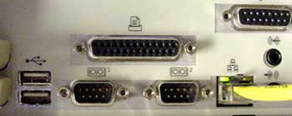
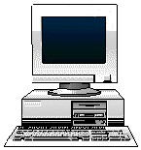


Porta parallela
Tipo di trasferimento dell’informazione: parallelo
I dati (8 bit per volta) viaggiano in parallelo
Le periferiche connesse (1 solo dispositivo): stampanti, unità di memoria di massa esterne
Cavo parallelo detto Centronics
1
0
1
1
0
1
1
1
Lato PC
Connettore DB-25 femmina
Lato stampante
Connettore Centronics 36 pin (farfalle di fissaggio Amphenol)

Slide 20
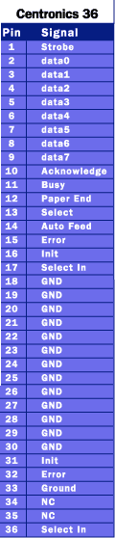
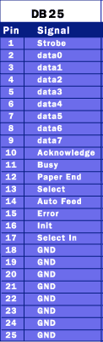



Porta parallela - segnali

Slide 21
Porta parallela - SPP
Standard Parallel Port (a volte detta anche Normal o Centronics)
Secondo questo standard i dati vengono scambiati in una sola direzione, dal PC→ stampante (linee 2-9).
Transfert Rate: 150 Kbps
Conforme allo standard IEEE 1284
0
1
1
1
1
0
0
0

Slide 22
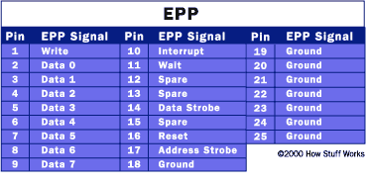
Porta parallela - EPP
0
1
1
1
1
0
0
0
Enanced Parallel Port : standard creato nel 1991 da Intel/Xircom/Zenith per aumentare il Transfert Rate (da 500 Kbps. a 2Mbps.)
Pensato per la comunicazione con dispositivi di memoria di massa (es. lettori CD esterni)
Nella modalità EPP vengono usate le linee 18-25 per scambiare i dati anche nella direzione stampante→PC

Slide 23
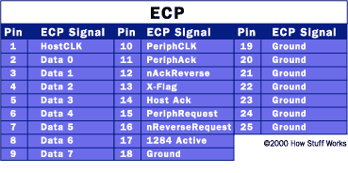
Porta parallela - ECP
0
1
1
1
1
0
0
0
Extended Capability Port : standard creato nel 1992 da Microsoft/Hewlett Packard per incrementare la velocità di comunicazione con le stampanti
Aumenta le prestazioni della modalità EPP utilizzando modalità DMA
Anche nella modalità ECP vengono usate le linee 18-25 per scambiare i dati anche nella direzione stampante→PC

Slide 24

Porta USB

Slide 25

USB - Universal Serial Port
Modalità di funzionamento e versioni
Low speed – supportata da USB 1.0
  massima velocità di trasferimento dati (banda massima): 1.5 Mbps
  adatta per connettere mouse, tastiere
Full speed – supportata da USB 1.1
  massima velocità di trasferimento dati (banda massima): 12 Mbps
  adatta per connettere webcam, macchine fotografiche digitali
High speed – supportata da USB 2.0
  massima velocità di trasferimento dati (banda massima): 480 Mbps (circa 60 MB/sec)
  adatta per HD esterni, masterizzatori ecc.
Retrocompatibilità

Slide 26

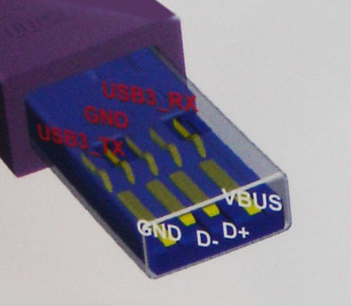
USB 3.0 SUPER SPEED
Presentata all’ Intel Developer Forum il 18 settembre 2007
Le specifiche della versione 1.0 annunciate per Novembre 2008
Disponibilità: 2011
Massimo transfer rate : 4.8 Gbit/s.
Retrocompatibilità con USB 2.0
Potenza massima erogabile
aumentata del 50% rispetto a
USB 2.0 (900mA)
Massima lunghezza cavi: 4 mt.

Slide 27
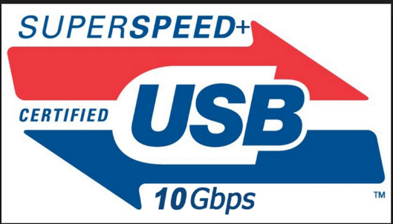
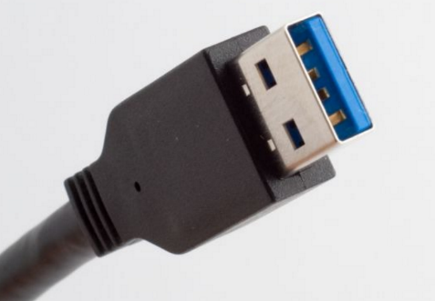

USB 3.1 SUPER SPEED+
Rilasciata il 31 luglio 2013
Disponibilità: 2011
Massimo transfer rate : 10 Gbit/s.
Retrocompatibilità con USB 3.0 e USB 2.0
Potenza massima erogabile analoga
USB 3.0 (900mA)
Massima lunghezza cavi: 4 mt.

Slide 28
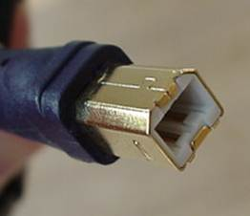
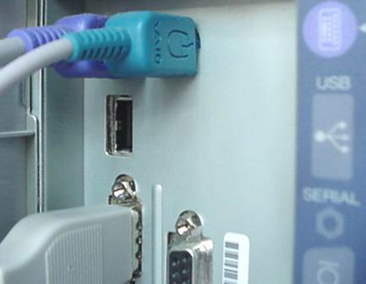
USB - Universal Serial Port
Tipo di trasferimento
dell’informazione: seriale
Massimo Transfer Rate 480 Mbps USB 2.0 (più veloce della connessione parallela)
Connettore A – lato PC-host
Connettore B – lato periferica (client)
Periferiche connesse (fino a 127 dispositivi hot-pluggable): modem, stampanti, mouse, telecamere, webcam
Cavi lunghi fino a 4.5 mt.

Slide 29
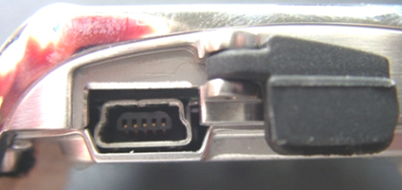
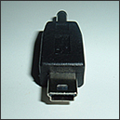
USB
Osservazioni
I connettori sono compatibili per tutte le versioni precedentemente descritte
La particolare costruzione meccanica del connettore consente l’hot-plug ovvero l’inserimento-disinserimento delle periferiche a PC acceso
Una periferica USB non può dialogare con altre periferiche USB ma solo con l’host (PC).
Solo il connettore mini-USB A, con una linea in più, permette ad un dispositivo di comportarsi come host o come client.
Connettore mini-USB A

Slide 30
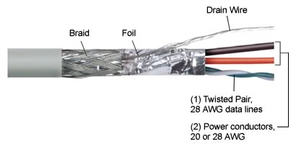
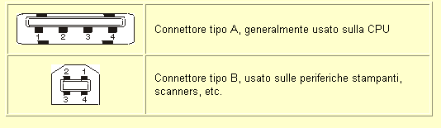
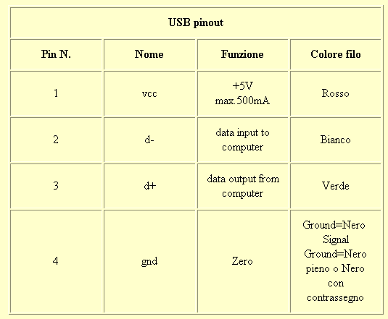
USB pinout

Slide 31
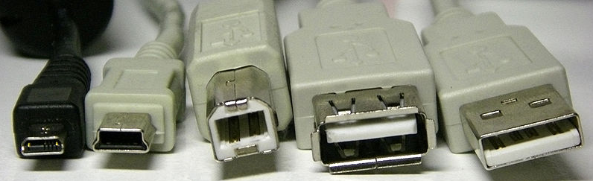
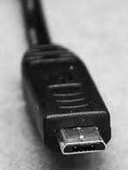
Tipi di connettori USB
A-type USB plug
Mini-B USB plug
B-type USB plug
A-type USB receptacle
Micro-B USB plug

Slide 32
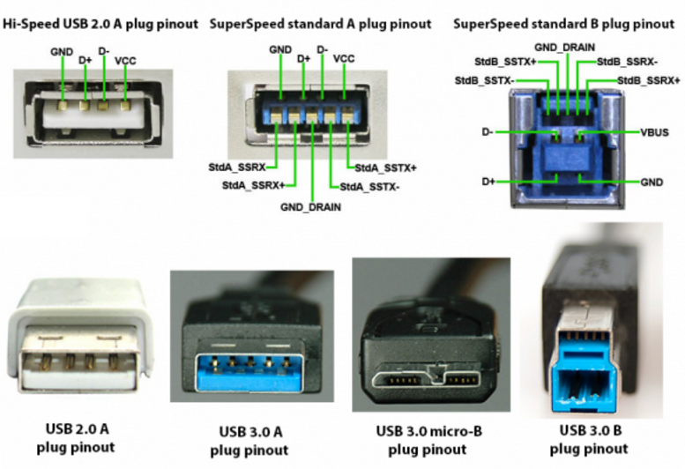

Connettori USB

Slide 33
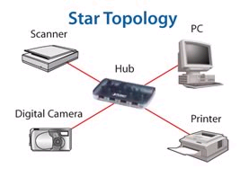
HUB
Nella tecnologia delle reti informatiche, un hub (letteralmente in inglese fulcro, mozzo, elemento centrale) rappresenta un concentratore, ovvero un dispositivo che funge da nodo di smistamento di comunicazione dati fornendo una “topologia” di connessione denominata a stella.
Vi sono due categorie di Hub USB:
  attivi: (ormai la grande maggioranza dei
  dispositivi in commercio sono di questo tipo),
  necessitano di alimentazione, poiché amplificano
  il segnale affinché non arrivi troppo debole a destinazione.
  passivi: si limitano solo a connettere fisicamente i cavi. Non hanno la funzione di "amplificatore di segnale", quindi non necessitano di alimentazione.

Slide 34
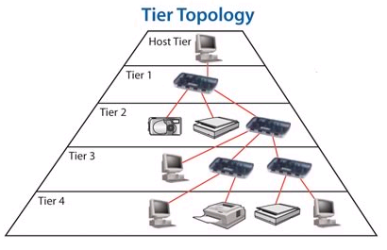
Interconnessione dispositivi USB
4.5 mt
4.5 mt

Slide 35
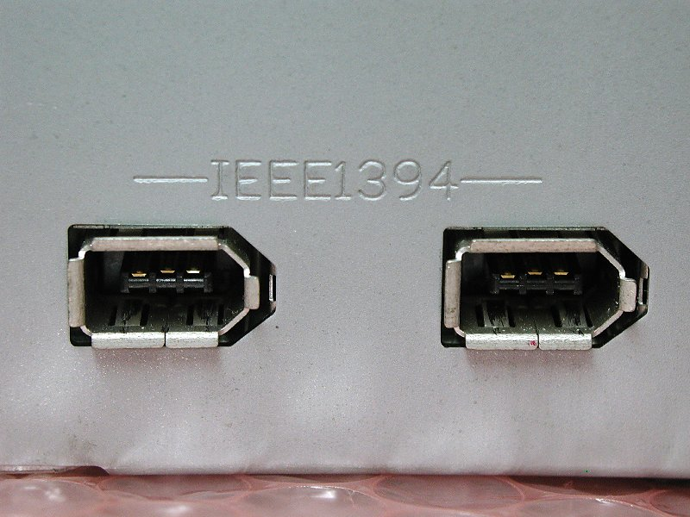
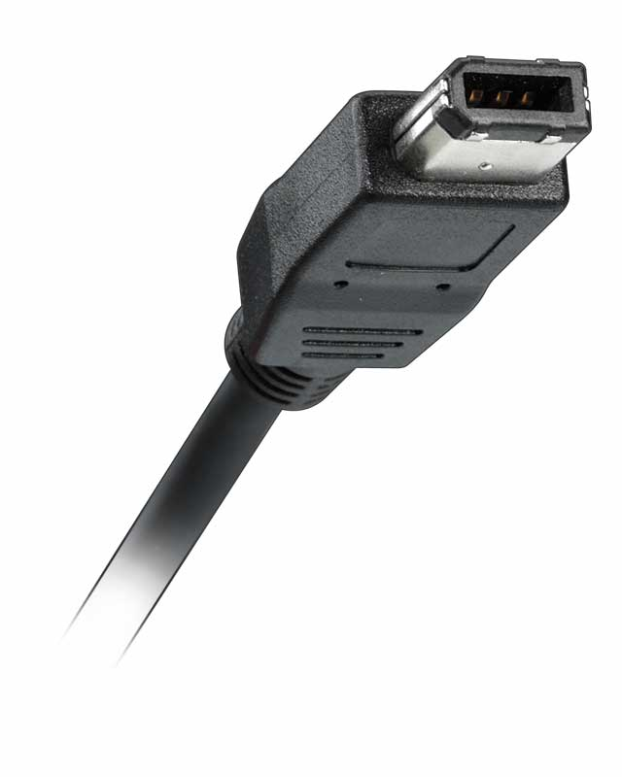
Porta Firewire

Slide 36
Firewire – IEEE 1394
Nel 1985 gli ingegneri della Apple svilupparono un metodo di connessione ad alta velocità per il disco fisso e lo chiamarono firewire.
Il nome (Fire=fuoco; Wire=cavo), fu pensato in relazione al fatto che il cavo di connessione si surriscaldava durante il trasferimento dei dati ad altissima velocità.
La tecnologia Firewire iniziò ad essere applicata anche in altri ambiti, soprattutto nell' industria del video digitale.
Nota: Sony creò il marchio i.LINK che altro non era che una connessione di tipo Firewire

Slide 37



Firewire – IEEE 1394
Tipo di trasferimento
dell’informazione: seriale
Possibili velocità di trasmissione
  100 Mbps, 200 Mbps, 400 Mbps, 800 Mbps
Connessione peer-to-peer e hot-pluggable
  fino a 63 dispositivi collegabili anche direttamente
  trasferimento
    asincrono: è prevista la ritrasmissione di un dato qualora non arrivi al dispositivo ricevente
    isocrono: la ritrasmissione non è prevista (es. acquisizione in tempo reale da telecamere)

Slide 38
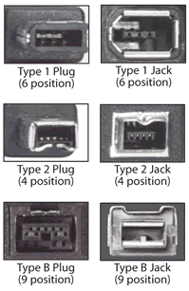

Firewire – IEEE 1394
Tipi di connettori
- Lato PC
- Lato periferica
- Lato PC

Slide 39
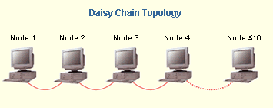
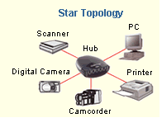
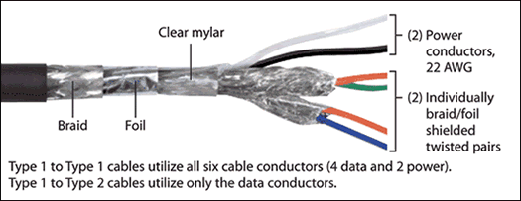
Interconnessione dispositivi Firewire
4.5 mt

Slide 40
Confronto
Firewire - USB 1.1

Slide 41
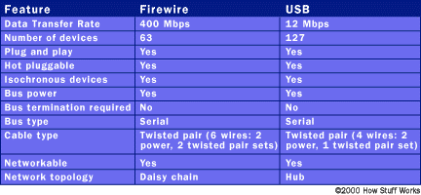
Firewire vs. USB 1.1

